Slide 1

Velkommen til ordinær generalforsamling for Gauerslund IF Fodbold d. 6/2-2023 kl. 19.00

Slide 2

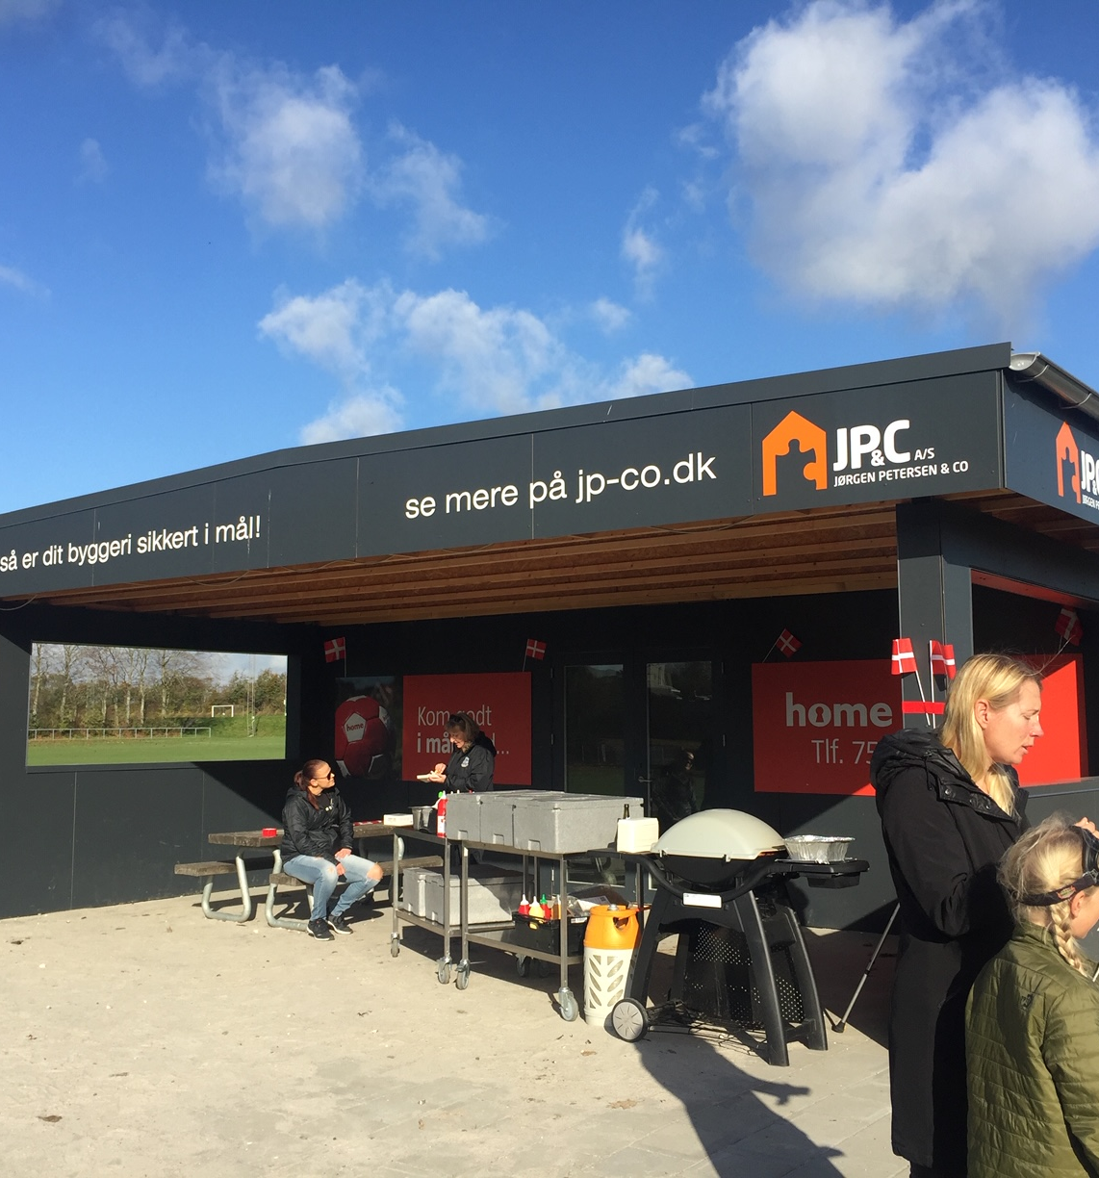
Dagsorden:
Valg af dirigent og referent
Formandens beretning
Regnskabsfremlæggelse
Orientering om kommende kontingentsatser
Budget fremlæggelse for kommende år
Indkommende forslag
Valg af bestyrelsesmedlemmer
Valg af 2 suppleanter til bestyrelsen
Valg af 1 revisor
Valg af 1 revisor suppleant
Eventuelt.

Slide 3
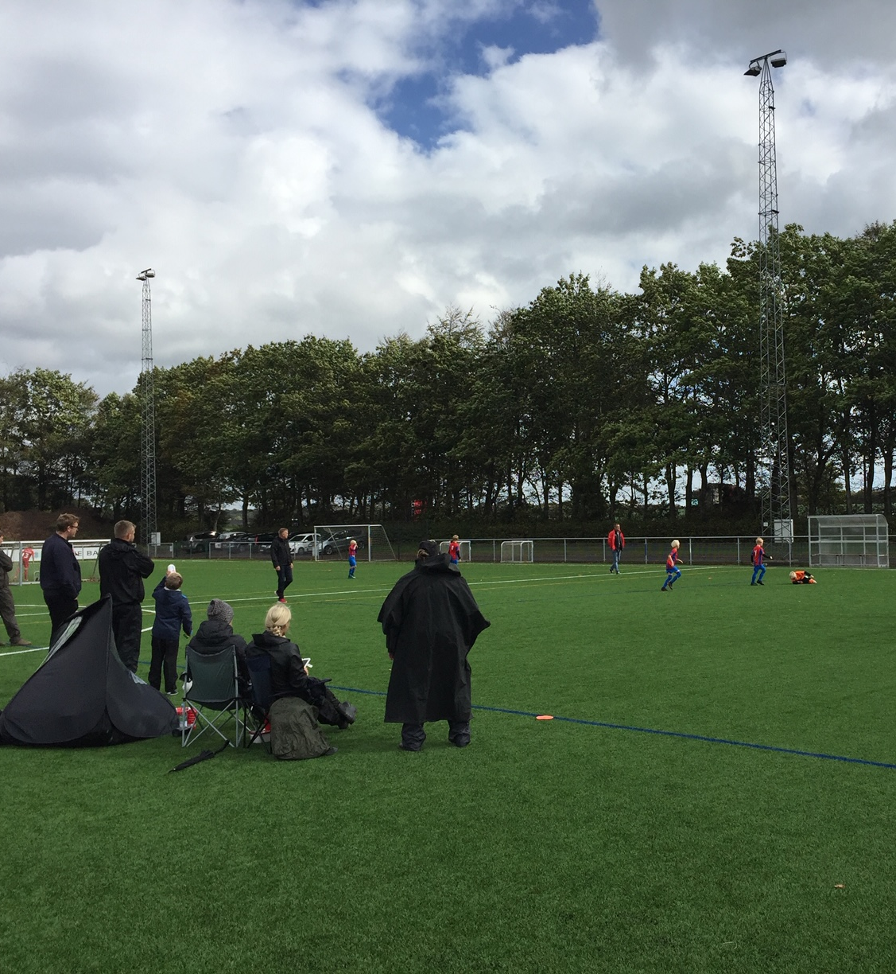
Valg af dirigent og referent
Bestyrelsen forslår til dirigent:
Carsten Ørum
Bestyrelsen forslår til referent:
Torben Øllegaard Sørensen

Slide 4
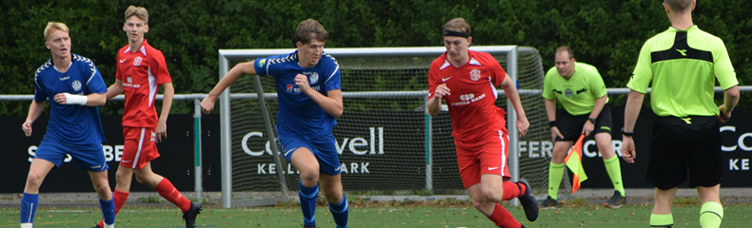
Formandens beretning
Generelt
Frivillighed
Samarbejde med GIC
Sportslige højdepunkter
Økonomi
Visionen og missionen for det fremtidige GIF Fodbold

Slide 5
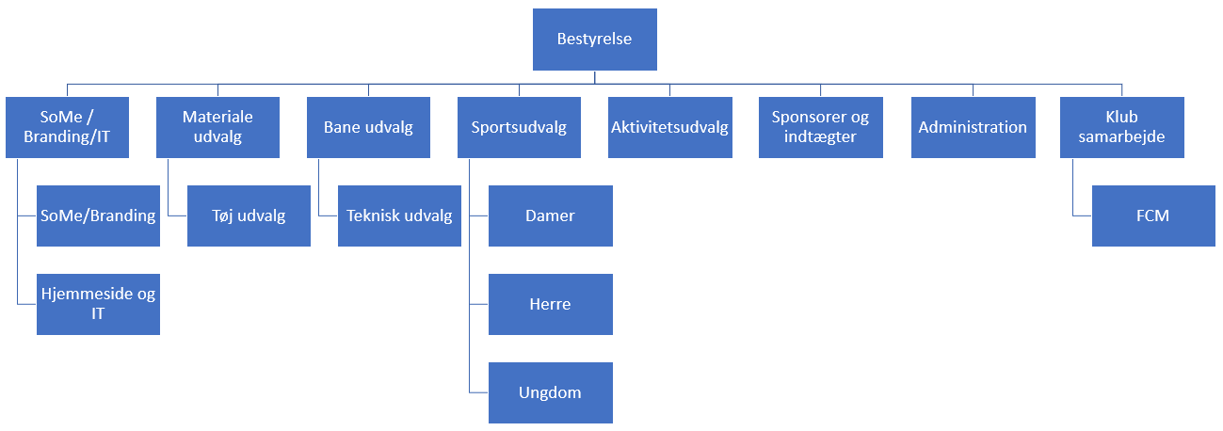
Generelt
Et aktivt år for bestyrelsen og dens udvalg, men vi vil mere!
Højdepunkter fra udvalgene.

Slide 6
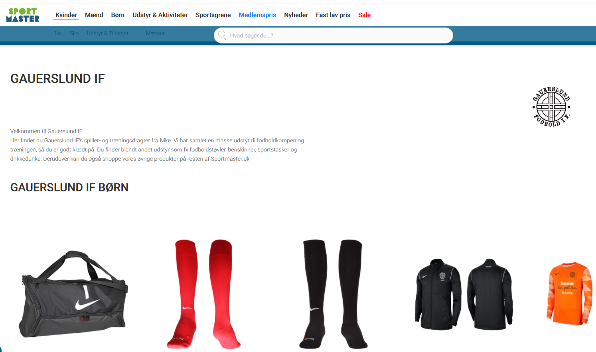
Generelt
Ny webshop og forlængelse af samarbejdet med Sportmaster.
Nyt Idrætscenter og periode med omkørsel og begrænset parkering.

Slide 7
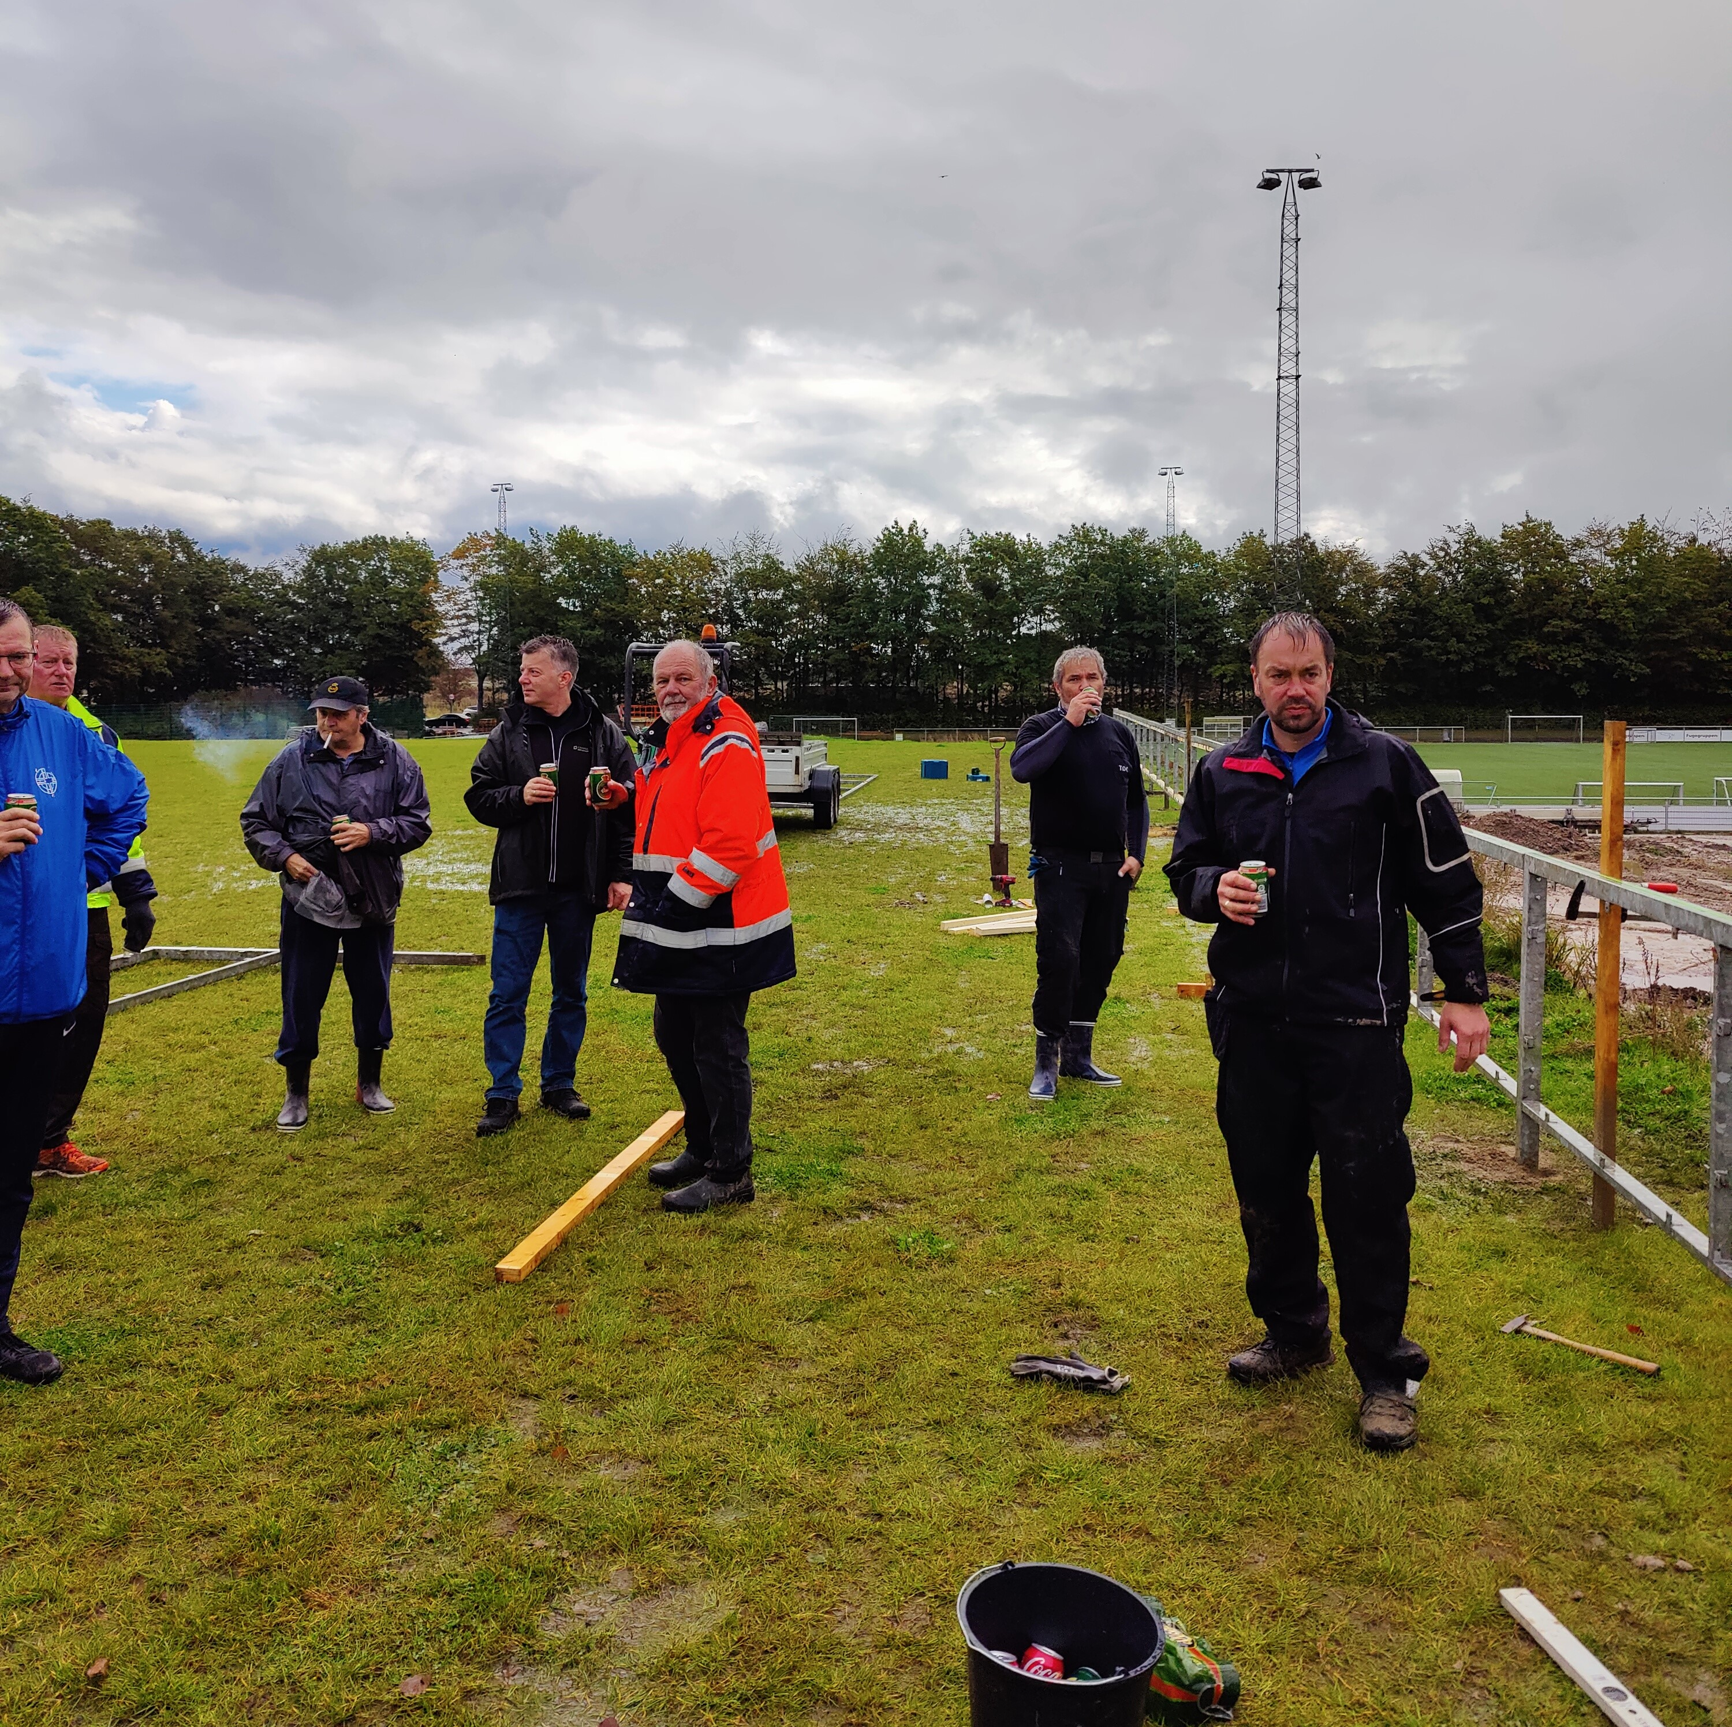
Frivillighed
Curlingholdet – still going strong!
  Renhold af udearealer.
  Nye net i mål.
  Oprydning i boldrum.
  Forbedring af boldrum.

Slide 8
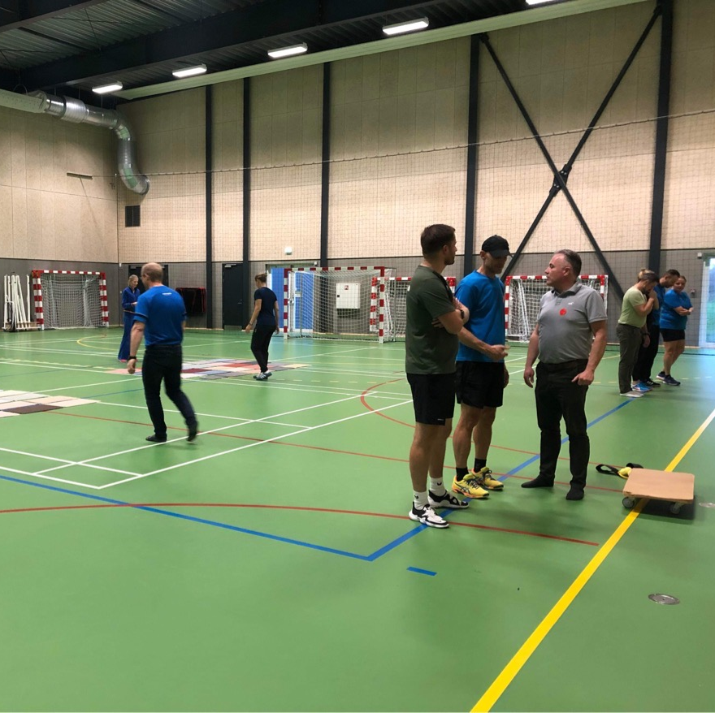
Samarbejde med GIC
Stærk medspiller gennem repræsentantskabet
Hjælp til bandeopsætning – fokus på bedre sammenhæng af hal tider
Fokus på at få cafeteria op og stå
Foreningsdag i GIC – mødes med de andre foreninger

Slide 9
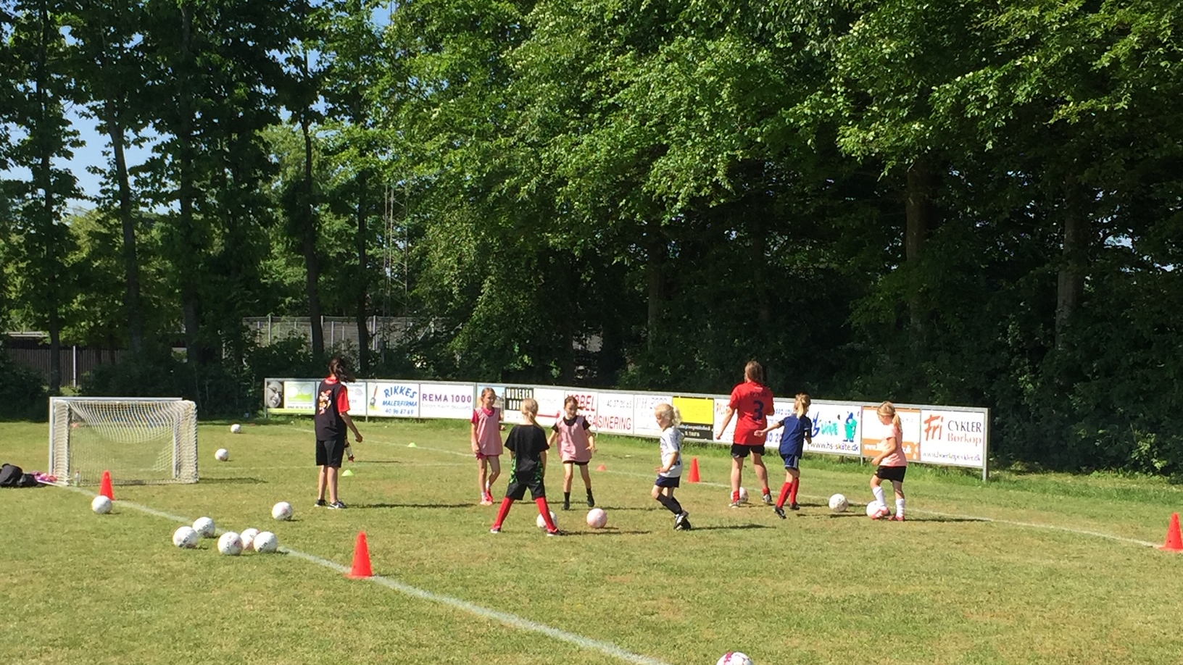
Sportslige højdepunkter
God udvikling med hold i mange aldersgrupper bade på drenge og pige siden.
U19 drenge med oprykning til Liga 1.
U7/U8 pige hold etableret og god afholdelse af pigeraketten.
God udvikling mod at have den fedeste klub at være i. Vi har rigtig meget aktivitet på vores anlæg!
Nyt initiativ med et sportsligt nyhedsbrev for året der gik.

Slide 10
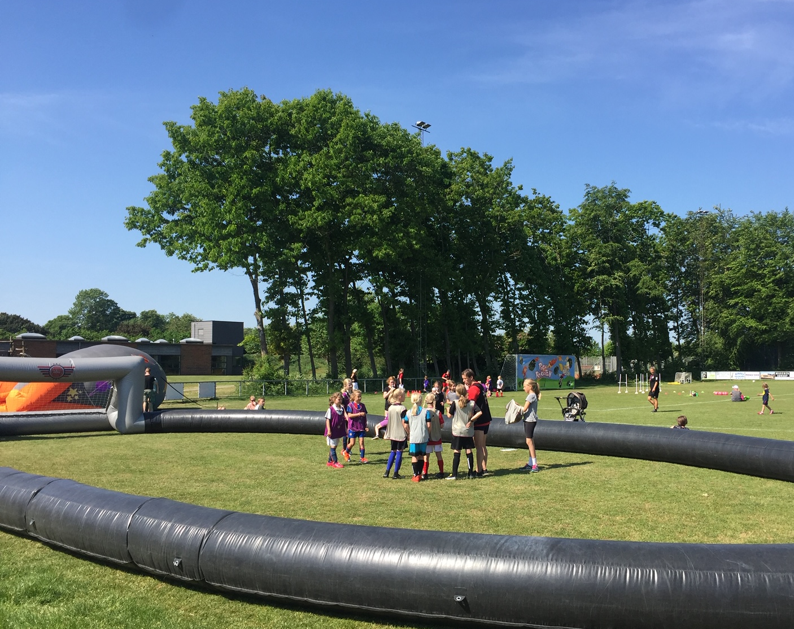
Økonomi
Stor loyalitet fra vores medlemmer – tak for det!
Fortsættelse af stævnetilskud til årgange. Positiv feedback fra årgangene.
Luft til opgraderinger af vores anlæg – tribune projekt 2023.
Ny rolle i klubben i form af Børneudviklingstræner.

Slide 11
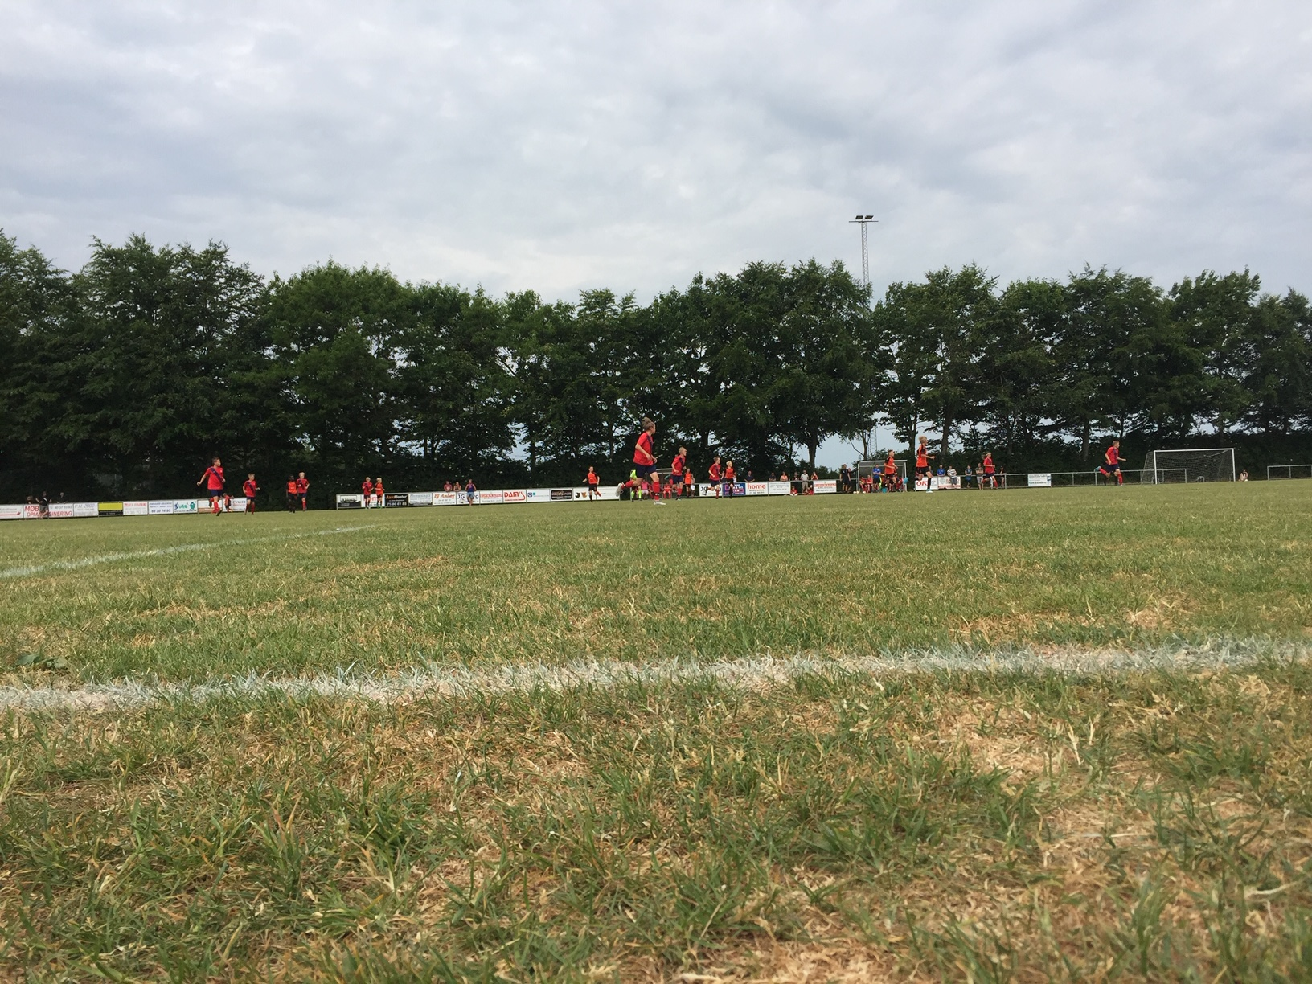
Visionen og missionen for det fremtidige GIF Fodbold
Vision:
  Fordoble medlemstal – 5 år
  Fordoble sponsorindtægter – 3 år
  Stort sportsarrangement
  Ny opvisningsbane med tribune
  Tilbyde stævner indendørs og udendørs
  Stærk medspiller i GIC
Mission:
  Rammer for breddefodbold
  Tilbyde udvikling for spillere, trænere og frivillige
  Skabe fællesskab og sammenhold på tværs af årgange

Slide 12
Regnskabsfremlæggelse

Slide 13
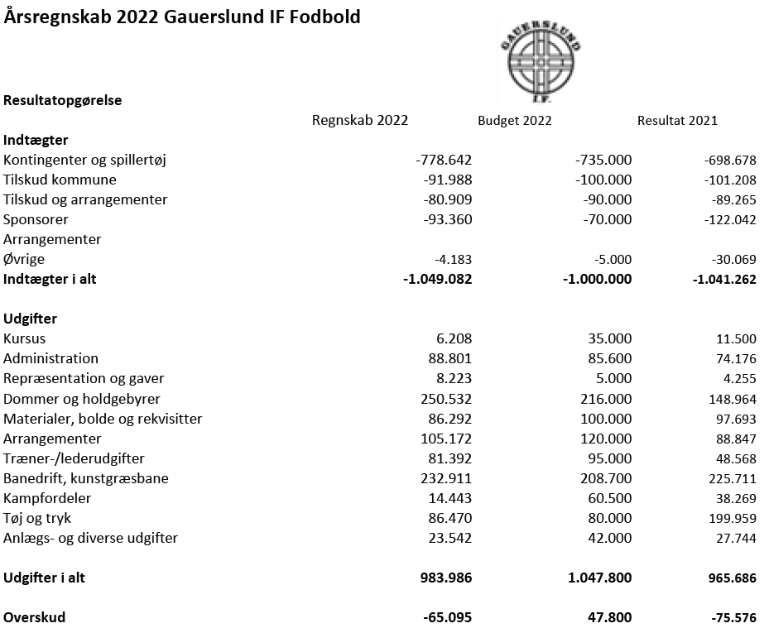
Regnskabsfremlæggelse

Slide 14
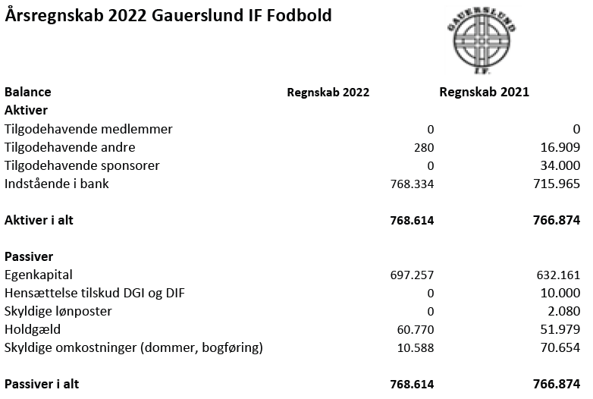
Regnskabsfremlæggelse

Slide 15
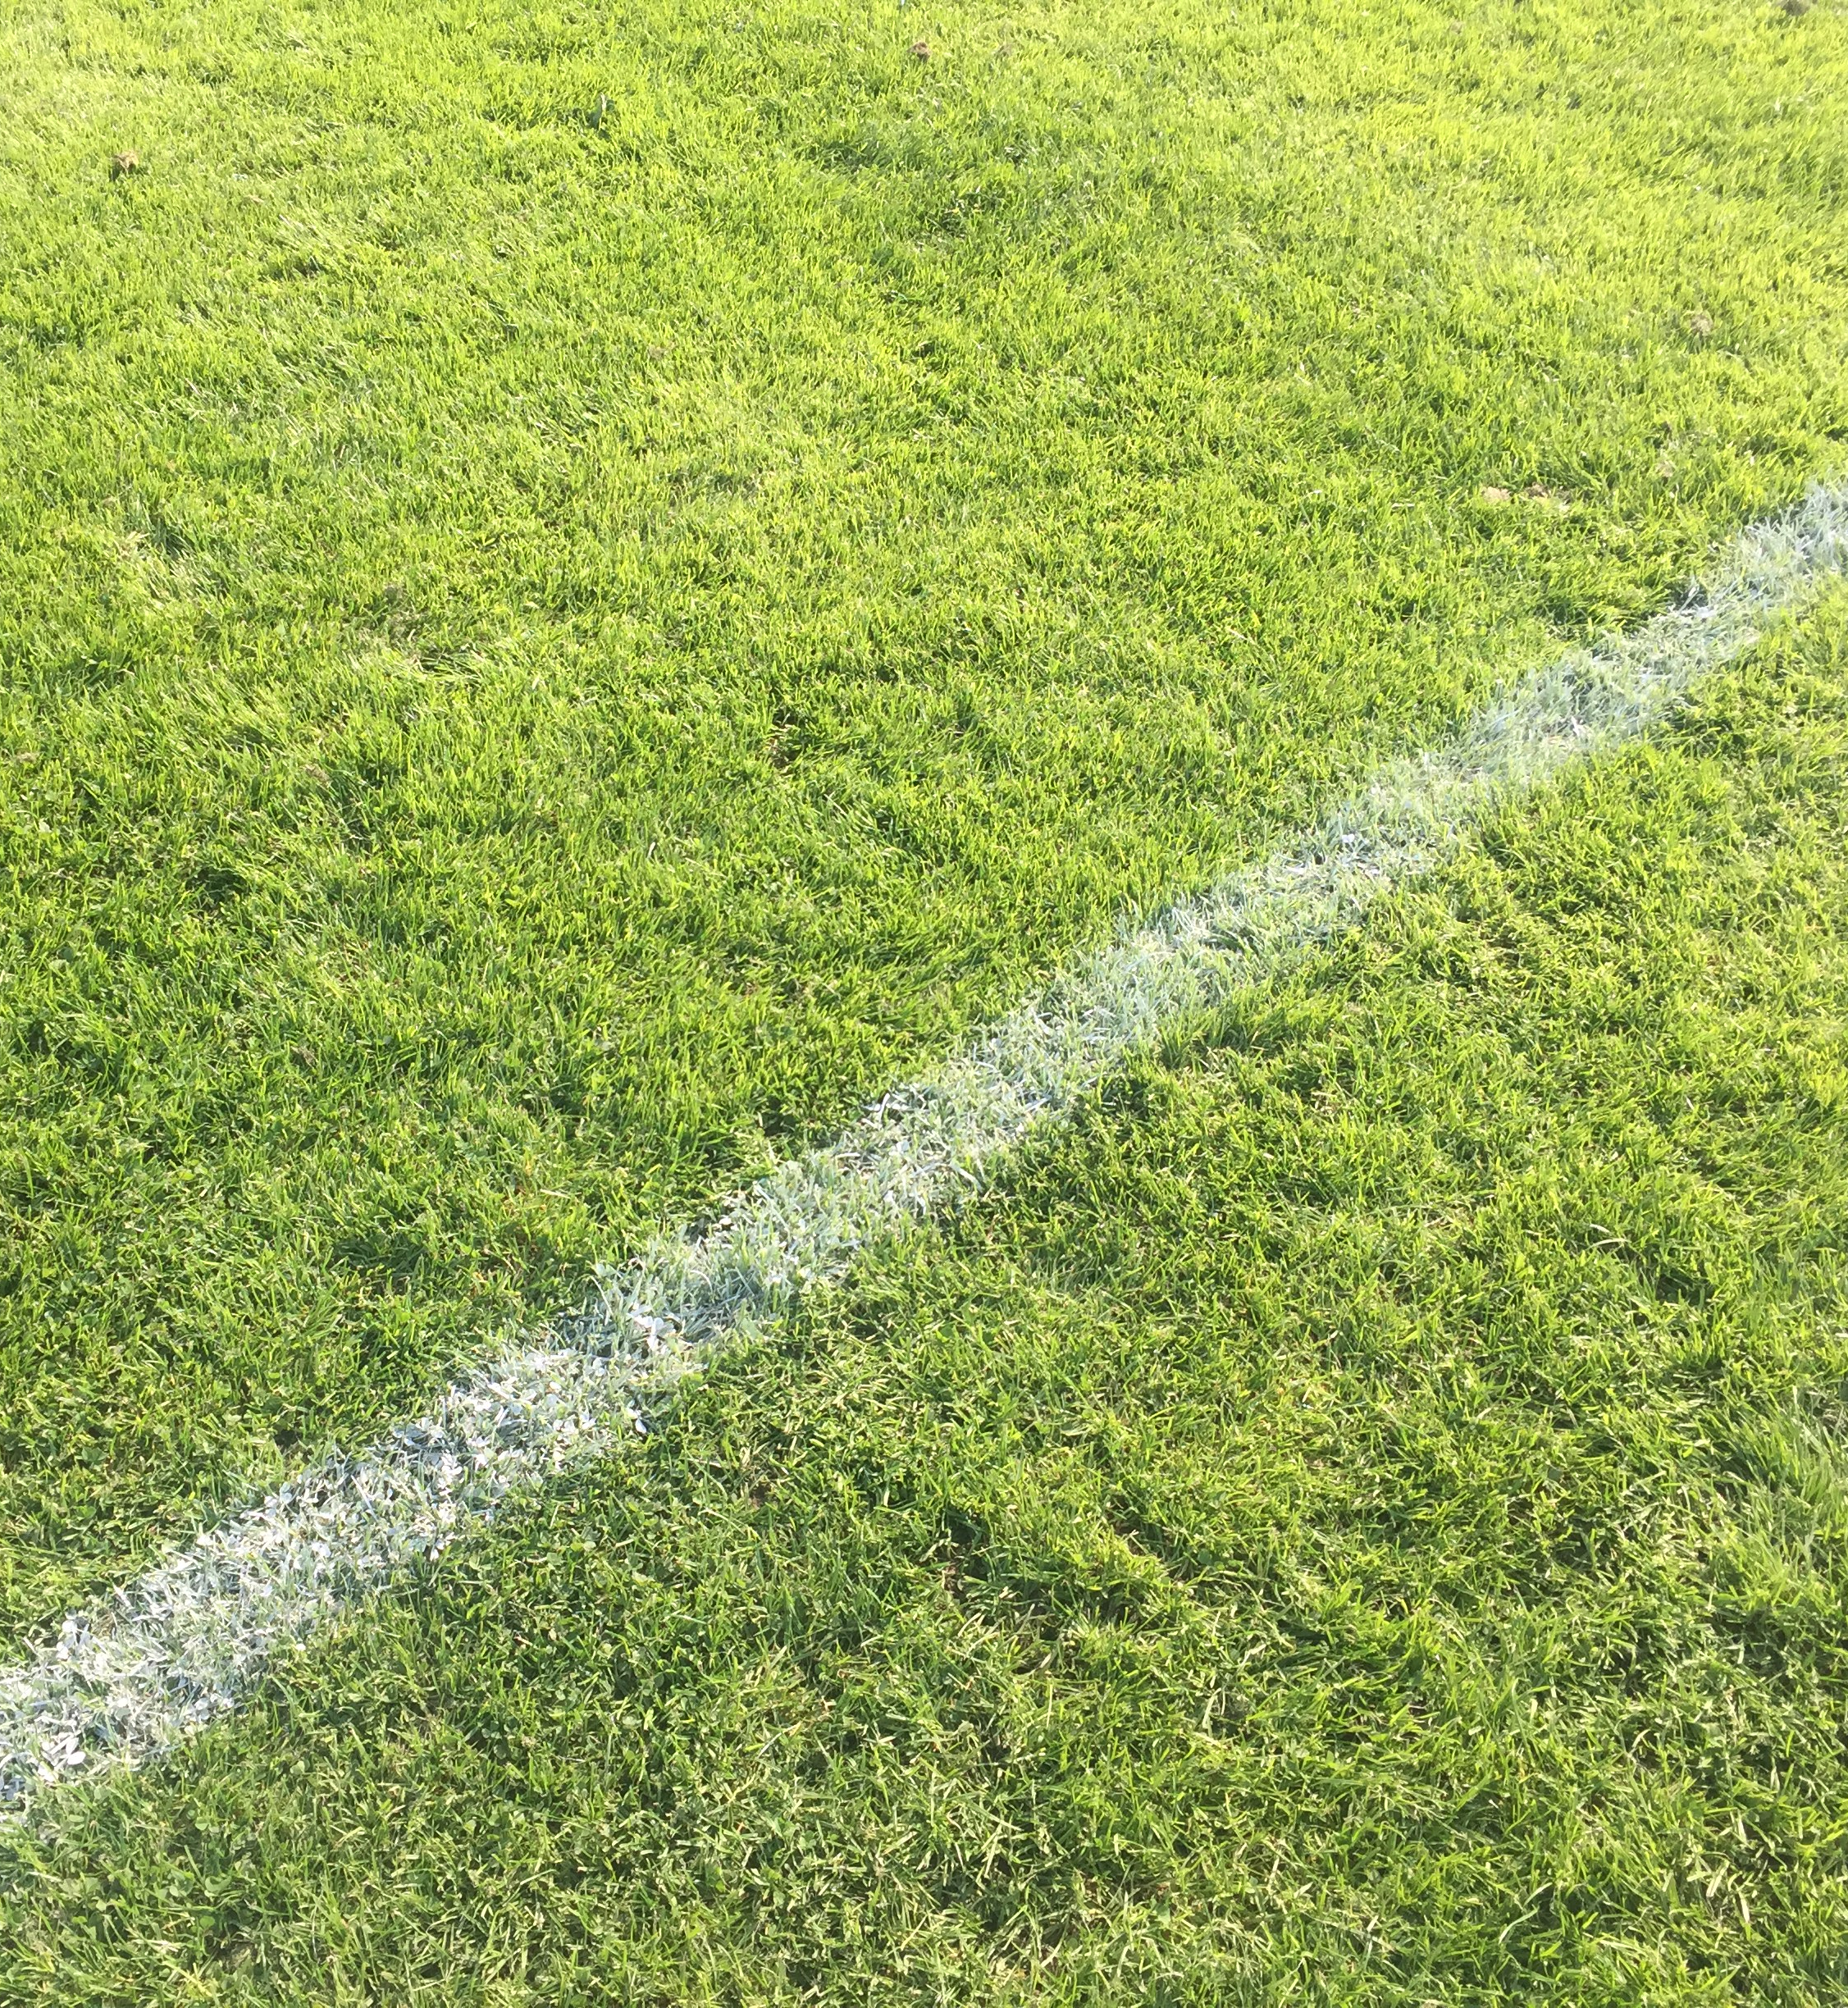
Orientering om kontingent satser
Satser 2023 – halvårligt:
U5-U7: 465,-
U8-U10: 575,-
U11-U13: 715,-
U14-U19: 805,-
Old girls: 565,-
Herre Senior: 1000,-

Slide 16
Budget fremlæggelse

Slide 17
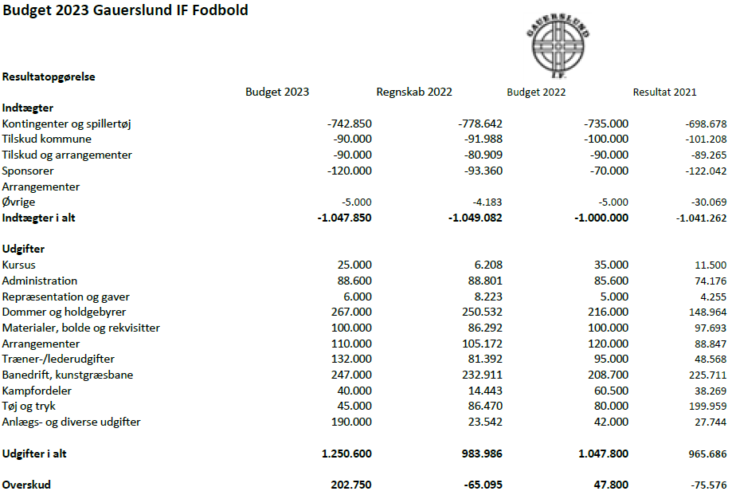
Budget fremlæggelse

Slide 18
Indkommende forslag
Bestyrelsen har ikke modtaget forslag

Slide 19
Valg af bestyrelsesmedlemmer
2 år
Ulige år:
Næstformand på valg:
Martin Hess Skov stiller op
Bestyrelsesmedlem på valg:
Kurt Ballegaard Hansen (ønsker genvalg)

Slide 20
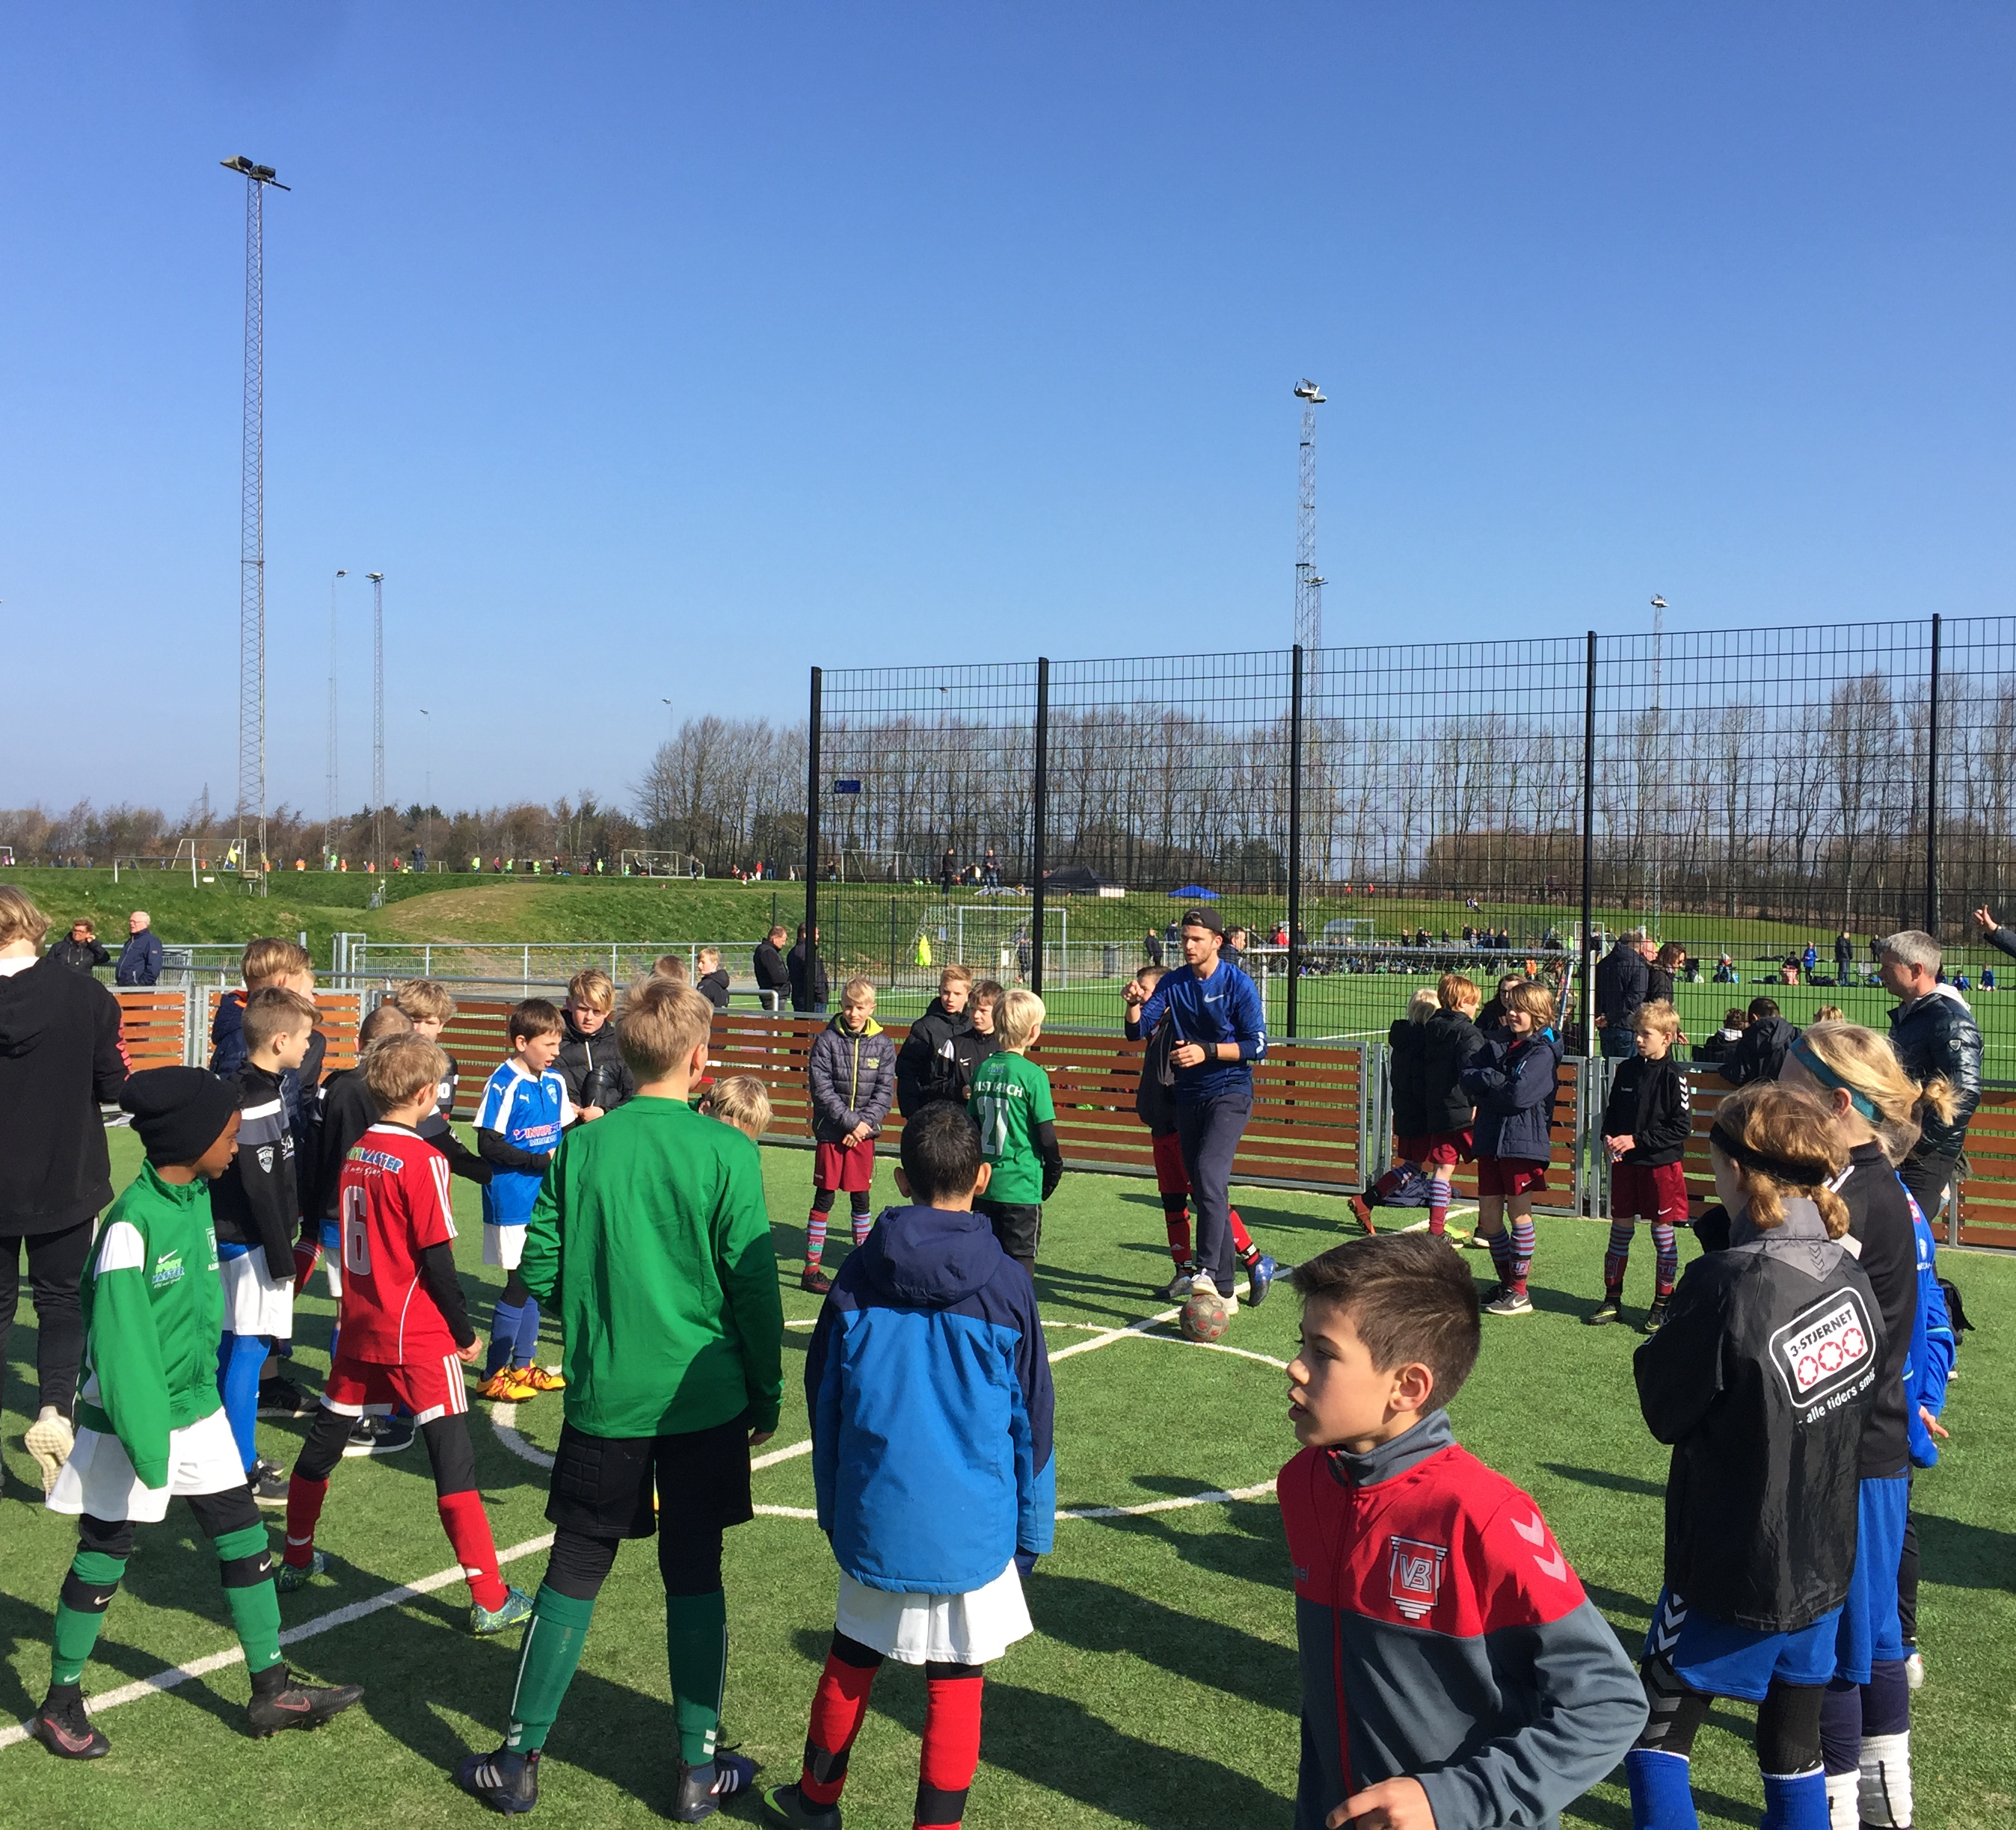
Valg af suppleanter – 1 år
Torben Øllegaard Sørensen (ønsker genvalg)
Valg af suppleant

Slide 21
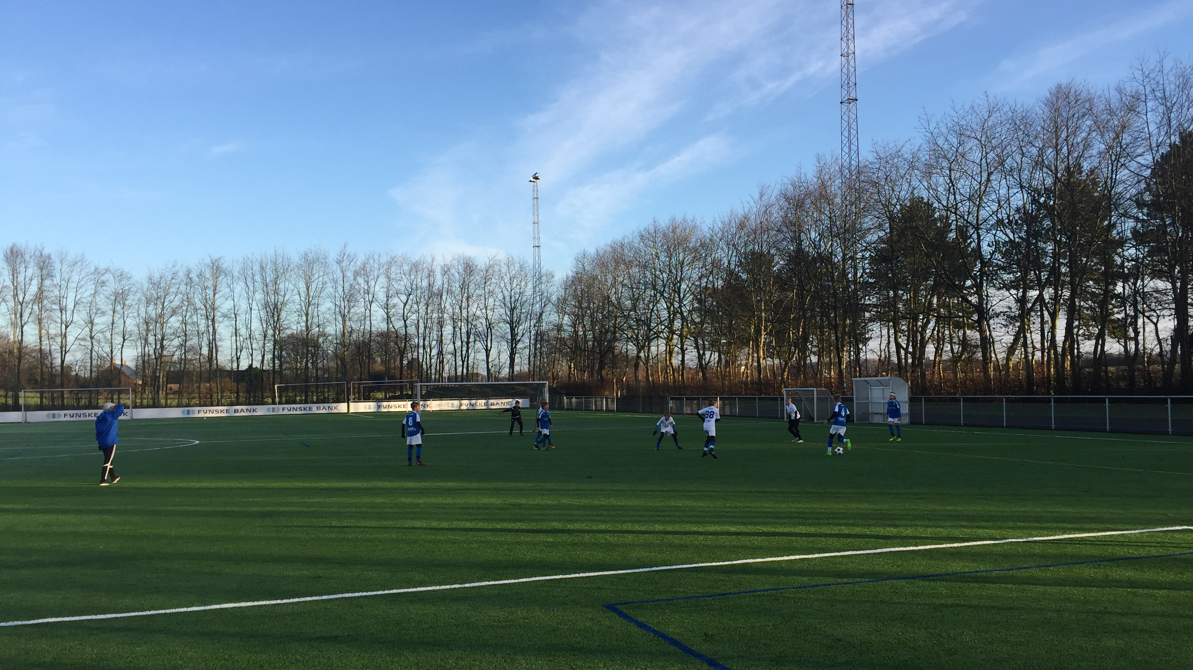
Valg af revisor – 1 år
Bestyrelsen foreslår:
Dan Skjerning

Slide 22
Valg af revisor suppleant – 1 år
Bestyrelsen foreslår:
Anja Krogsgaard Andersen

Slide 23
Eventuelt:
Uddeling af Årets Giffer pris
Uddeling af Årets Træner pris

Slide 24
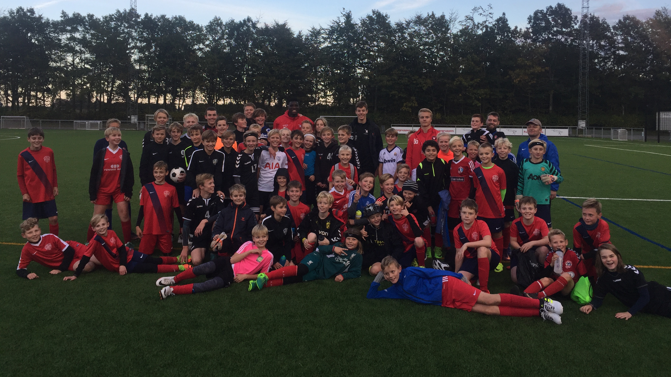
Tak for denne gang

